Slide 1
Template Matching
Template Matching là một kỹ thuật đơn giản và dễ sử dụng nhất để thực hiện Object Detection, tuy nhiên nhược điểm của nó chính là chỉ hoạt động dưới điều kiện ánh sáng lý tưởng.
Để thực hiện Template Matching, OpenCV cung cấp function matchTemplate():
result = matchTemplate(source, template, method)
Trong đó:
source – hình ảnh chứa đối tượng được quan tâm;
template – “object patch” được dùng để tìm kiếm trong source;
method – phương pháp so sánh, gồm cv2.TM_CCOEFF, cv2.TM_SQDIFF, CV_TM_CCORR,…;
result – ma trận chứa kết quả tính toán tại mỗi vị trí để thể hiện mức độ phù hợp của Template.

Slide 2
Template Matching
Để trích xuất được tọa độ của “Best Match” chúng ta sử dụng function minMaxLoc()
minVal, maxVal, minLoc, maxLoc = minMaxLoc(matrix)
Trong đó:
minVal, maxVal – giá trị nhỏ nhất và lớn nhất của matrix;
minLoc, maxLoc – tọa độ của giá trị minVal và maxVal trong matrix, ở dạng (x, y).

Slide 3
Template Matching
Source code:
#include "opencv2/imgcodecs.hpp"
#include "opencv2/highgui.hpp"
#include "opencv2/imgproc.hpp"
#include <iostream>
using namespace std;
using namespace cv;
Mat input_image, input_filter;
Mat gray_scale_image(input_image.rows, input_image.cols, CV_8UC1);
Mat gray_scale_filter(input_filter.rows, input_filter.cols, CV_8UC1);
#define input0 "E:/hoc_tap/nam_4_ki_1/dip/img.jpg"
#define input1 "E:/hoc_tap/nam_4_ki_1/dip/img_template.jpg"
khai báo thư viện không gian tên sử dụng.
Khai báo kiểu dữ liệu Mat và đường dẫn ảnh.

Slide 4
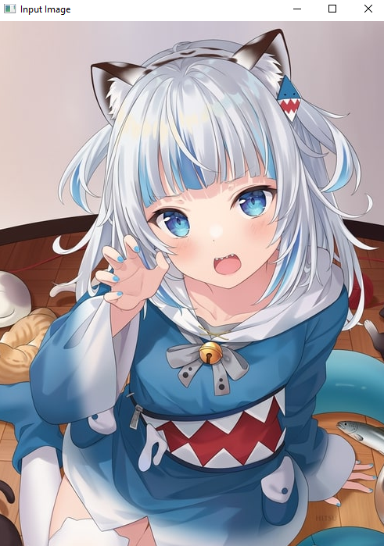
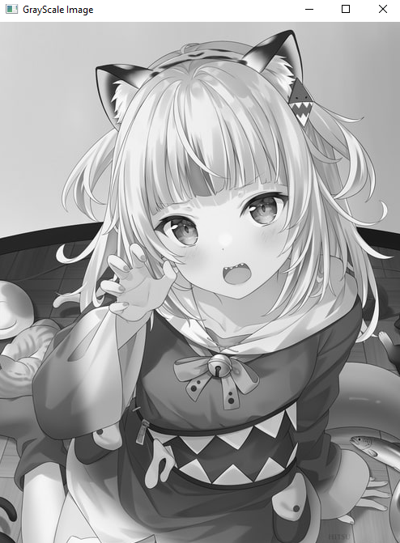
Template Matching
Source code:
int main()
{
//load source img and template img
input_image = imread(input0);
input_filter = imread(input1);
imshow("Input Image", input_image);
imshow("Input Template", input_filter);
if (input_image.empty() || input_filter.empty())
{
std::cout << "Can't find image" << std::endl;
return -1;
}
cvtColor(input_image, gray_scale_image, COLOR_BGR2GRAY);
cvtColor(input_filter, gray_scale_filter, COLOR_BGR2GRAY);
imshow("GrayScale Image", gray_scale_image);
imshow("GrayScale Filter", gray_scale_filter);
Tiến hành load ảnh từ hàm imread.
Hiện thị ảnh nguồn và ảnh “template” ra cửa sổ màn hình.
Tiến hành chuyển ảnh thành ảnh gray.
Và cuối cùng hiển thị ảnh ra màn hình.
Ảnh nguồn
Ảnh gray

Slide 5

Template Matching
Source code:
Mat final_image(gray_scale_image.rows - gray_scale_filter.rows + 1, gray_scale_image.cols - gray_scale_filter.cols + 1, CV_8UC1);
matchTemplate(gray_scale_image, gray_scale_filter, final_image, 3);
normalize(final_image, final_image, 0, 1, NORM_MINMAX, -1, Mat());
/// Localizing the best match with minMaxLoc
double min_val, max_val;
Point min_loc, max_loc, match_loc;
minMaxLoc(final_image, &min_val, &max_val, &min_loc, &max_loc, Mat());
// For SQDIFF and SQDIFF_NORMED, the best matches are lower values. For all the other methods, the higher the better
match_loc = max_loc;
std::cout << match_loc << std::endl;
Khai bảo ảnh đầu ra.
Tiến hành gọi hàm “minMaxLoc()”.
Tiến hành tìm ảnh cần tìm bằng hàm “matchTemplate”.
Phương pháp sử dụng: tương quan chéo

Slide 6


Template Matching
Source code:
rectangle(input_image,
match_loc,
Point(match_loc.x + gray_scale_filter.cols, match_loc.y + gray_scale_filter.rows),
Scalar::all(0),
2,
8,
0);
rectangle(final_image,
match_loc,
Point(match_loc.x + gray_scale_filter.cols, match_loc.y + gray_scale_filter.rows),
Scalar::all(0),
2,
8,
0);
imshow("Final Image", input_image);
cv::waitKey();
return 0;
Khởi tạo hình vuông bao quanh khung vực phát hiện vật thể.
Đưa ảnh đã tìm ra cửa sổ màn hình.
Ảnh cần tìm
Ảnh thu được

